Slide 1
Análise e Proposição de Melhorias no Processo de Gestão de Projetos e de Desenvolvimento de Software – Um Estudo de Caso.
DAS 5511: Projeto de Fim de Curso
Victor Gomes de Oliveira

Slide 2
Sumário
Capítulo 1: Introdução
Capítulo 2: A Empresa e os Projetos
Capítulo 3: Normas, Metodologias e Modelos
Capítulo 4: Modelagem e Geração de Melhorias
Capítulo 5: Análise Crítica
Capítulo 6: Conclusões

Slide 3
Capítulo 1: Introdução
A Empresa (+200% nos últimos 3 meses):
Problemas nos processos de gestão de projetos.
Problemas nos processos de gestão de desenvolvimento de software.
Objetivos do Trabalho:
No âmbito da gestão de projetos.
No âmbito de desenvolvimento de software.
Metodologia:
Compreensão dos casos de negócio.
Estudo de normas, metodologias e modelos.
Modelagem dos sistemas atuais e ideais.
Proposição e aplicação de melhorias.

Slide 4
Capítulo 2: A Empresa e os Projetos
Cheesecake Labs
8 graduados (e graduando) do DAS.
Plano de Ações.
Empresas Parceiras:
Camiocam.
Sproutkin.
Camiolog.

Slide 5
2.1 – Primeiro Caso de Estudo Triple Point, Cogentio
Função de um representante de relações públicas (RP).
Tecnologias:
Crawler e parser de blogs de notícias.
Banco de dados de Big Data clusterizado de maneira flexível para poder realizar tarefas de MapReduce de maneira escalável.
Back-end em Python.
Renderização de templates no front-end utilizando React.js
Inteligência artificial capaz de realizar análise de sentimentos e keywords nos artigos.

Slide 6
2.2 – Segundo Caso de Estudo Camiolog
Sistema Integrado de Monitoramento.
Tecnologias:
Redes Neurais.
Detecção de Movimento Distribuída (OpenCV).
iOS e Android.

Slide 7
Capítulo 3: Normas, Metodologias e Modelos
Gestão de Projetos
Project Management Body of Knowledge (PMBoK).
ISO 21500.
Gestão de Desenvolvimento Software
Capability Maturity Model Integration (CMMI).
MPS.BR
Modelagem
Business Process Modelling Notation (BPMN).
Unified Modeling Language (UML).
Integration Definition for Function Modeling (IDEF-0).

Slide 8
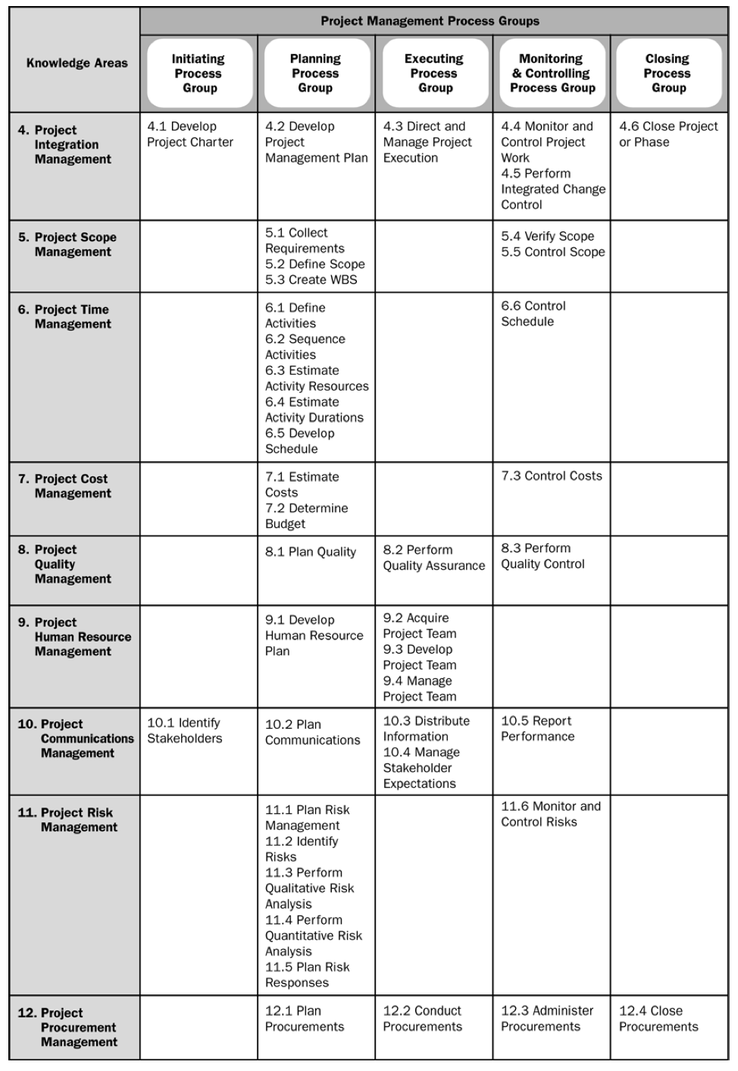
3.1 – Project Management Body of Knowledge (PMBoK)
Histórico (quinta edição).
Definição:
Grupos de Processos.
Áreas de Conhecimento.

Slide 9
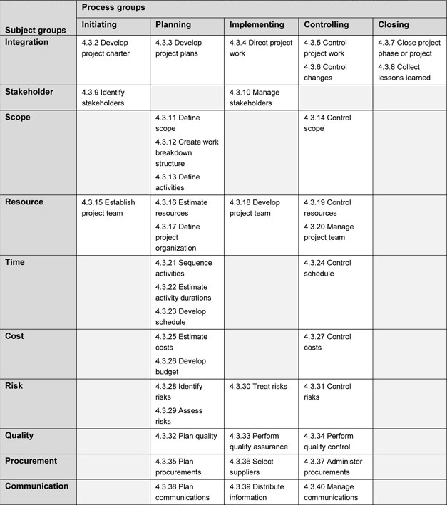
3.2 –ISO 21500
Histórico (ISO 1006, gestão de qualidade).
Definição:
Grupos de Processos.
Grupos de Assuntos.

Slide 10
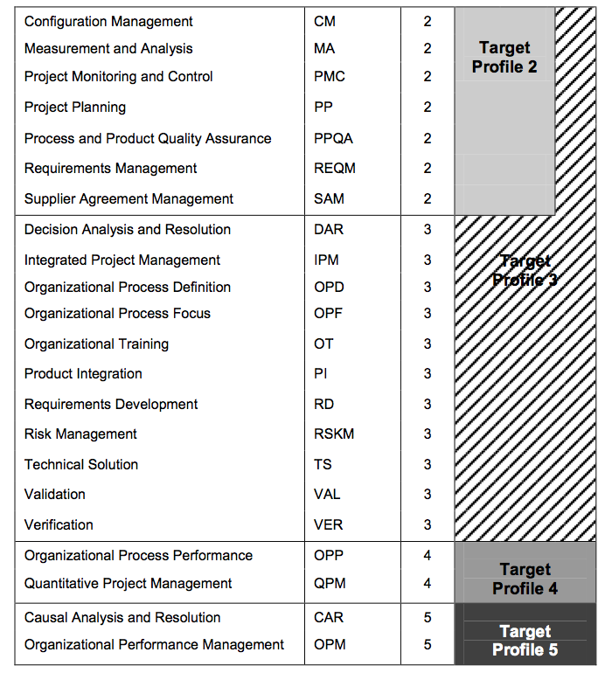
3.3 – CMMI
Histórico.
Definição:
Áreas de Interesse:
DEV.
ACQ.
SVC.
Representações:
Contínua.
Estágios.

Slide 11
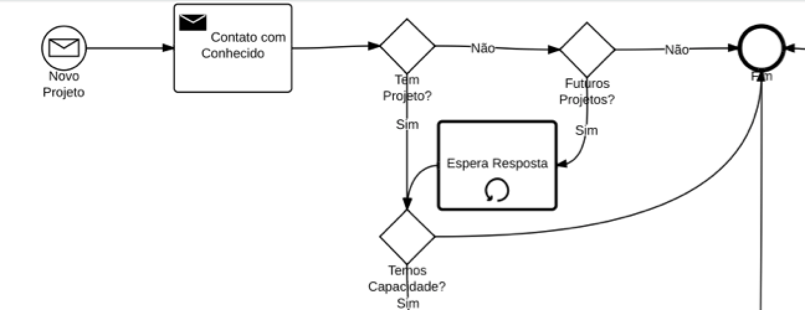
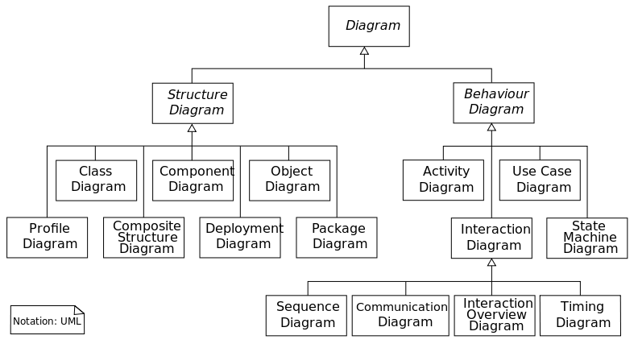
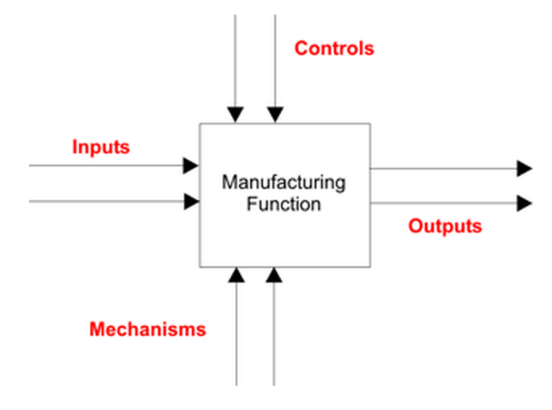
3.4 – Modelagem
BPMN
UML
IDEF-0

Slide 12
Capítulo 4: Modelagem e Geração de Melhorias

Slide 13
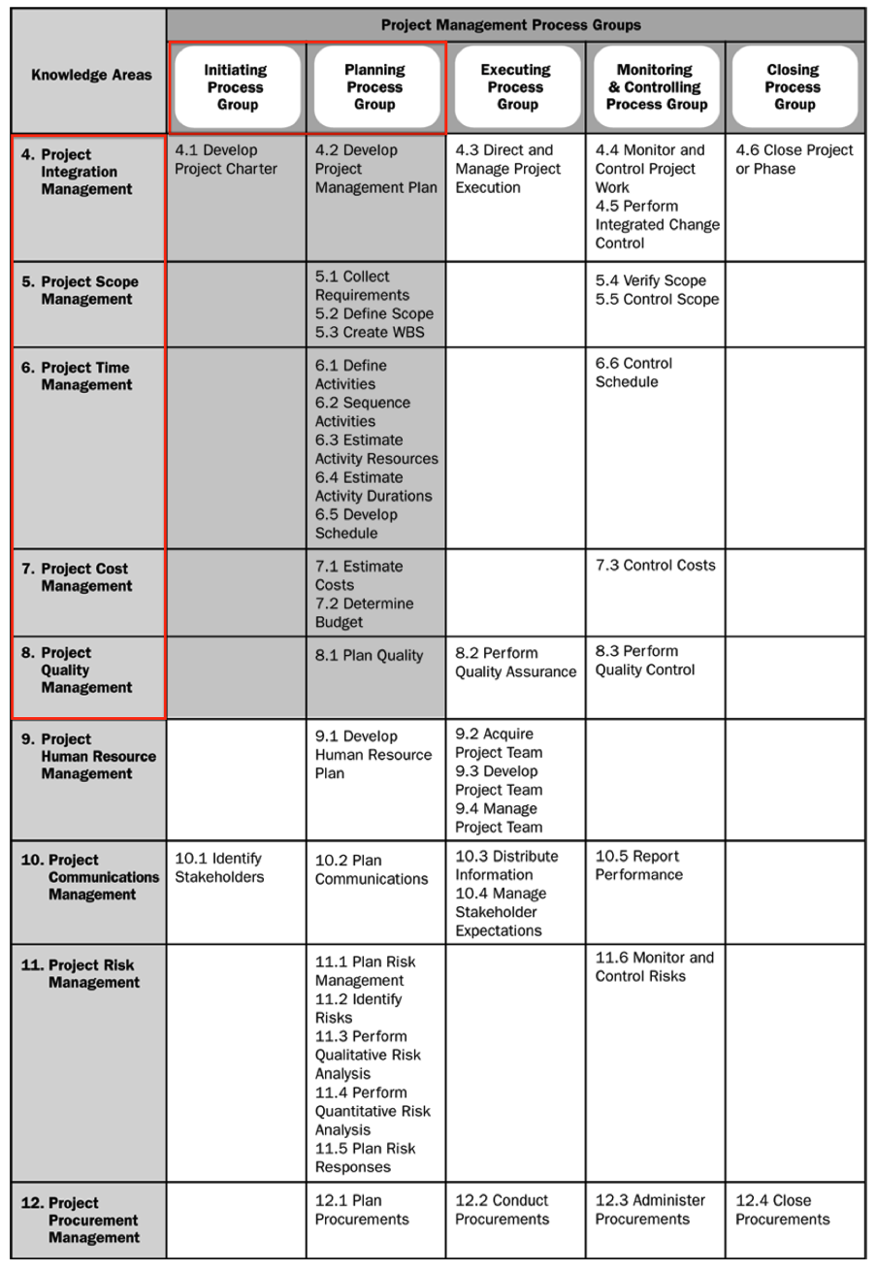
4.1 – Gestão de Projetos
Escolha da Metodologia de Gestão e Norma de Modelagem:
PMBoK.
BPMN.
UML Sequencial.
LucidChart:
NASA.
MIT.
Harvard.
Stanford University.

Slide 14
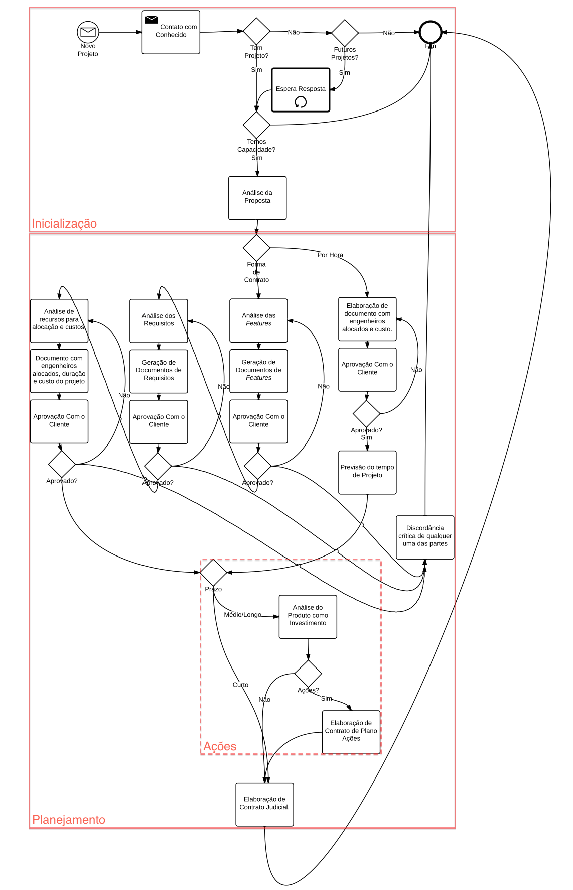
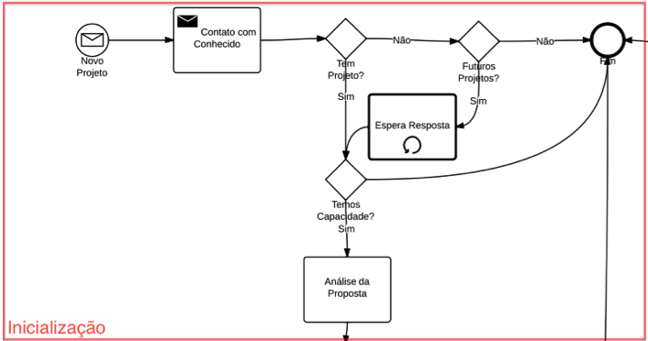
Modelagem do Estado Atual

Slide 15
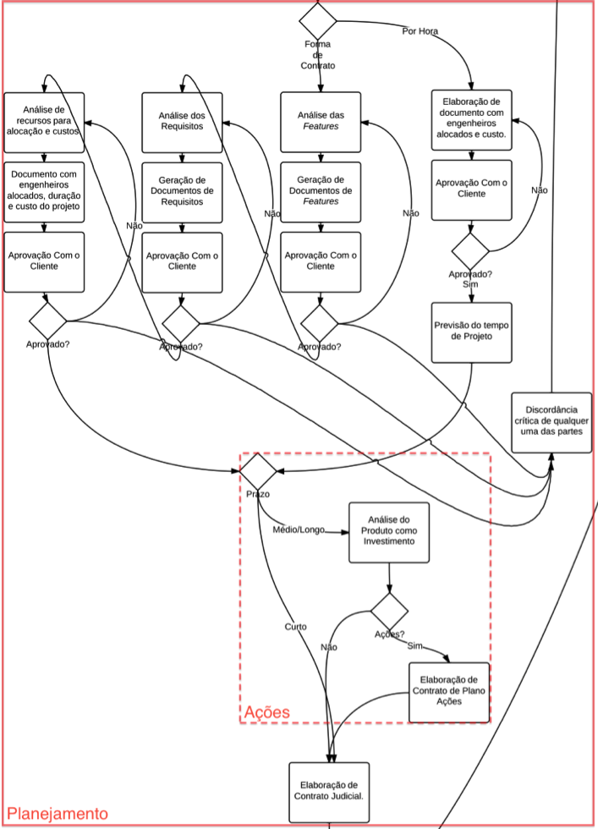
Modelagem do Estado Atual

Slide 16
Modelagem do Estado Ideal

Slide 17
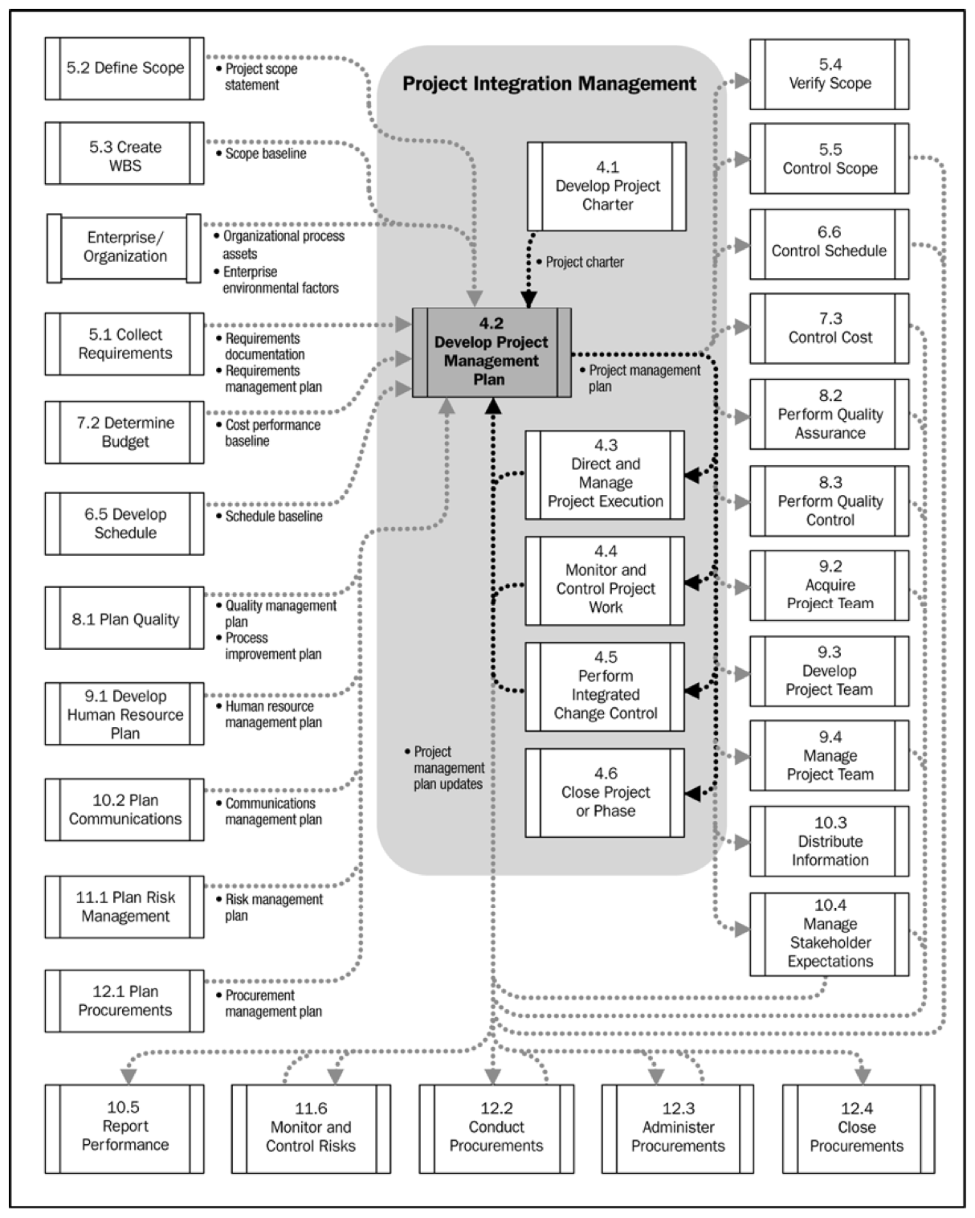
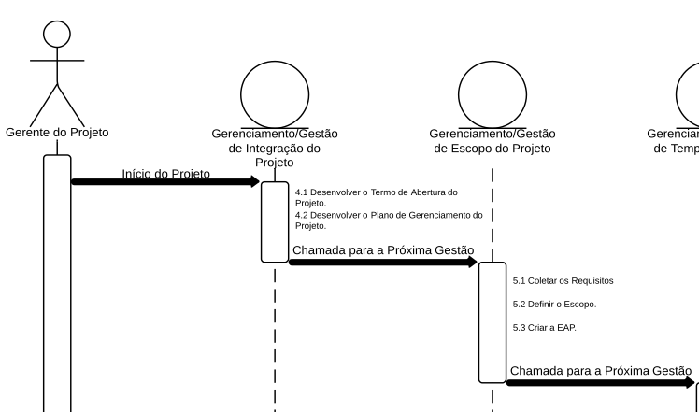
Modelagem do Estado Ideal

Slide 18
Proposição e Aplicação de Melhorias

Slide 19
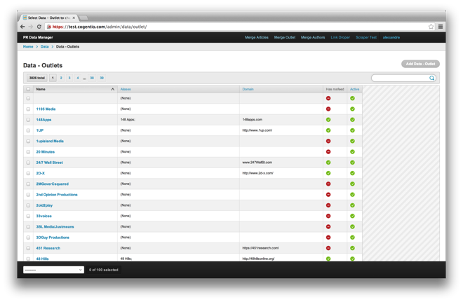
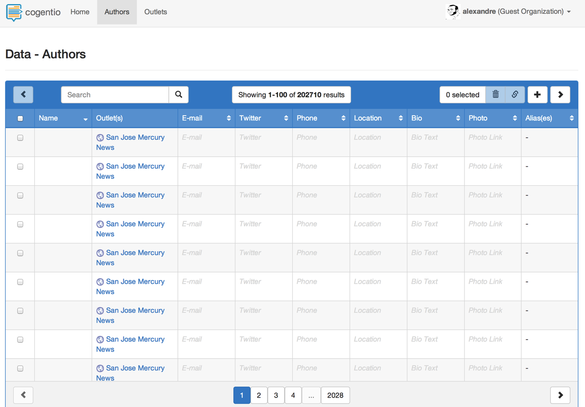
Caso de Negócio

Slide 20
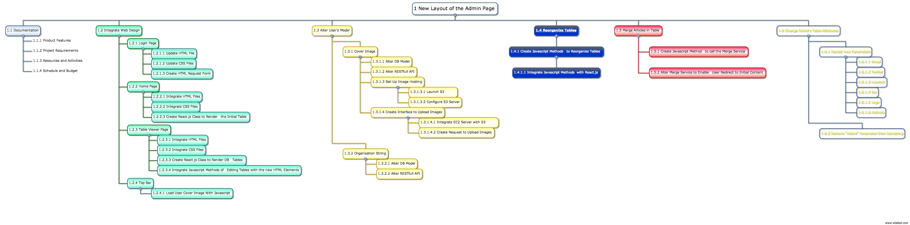
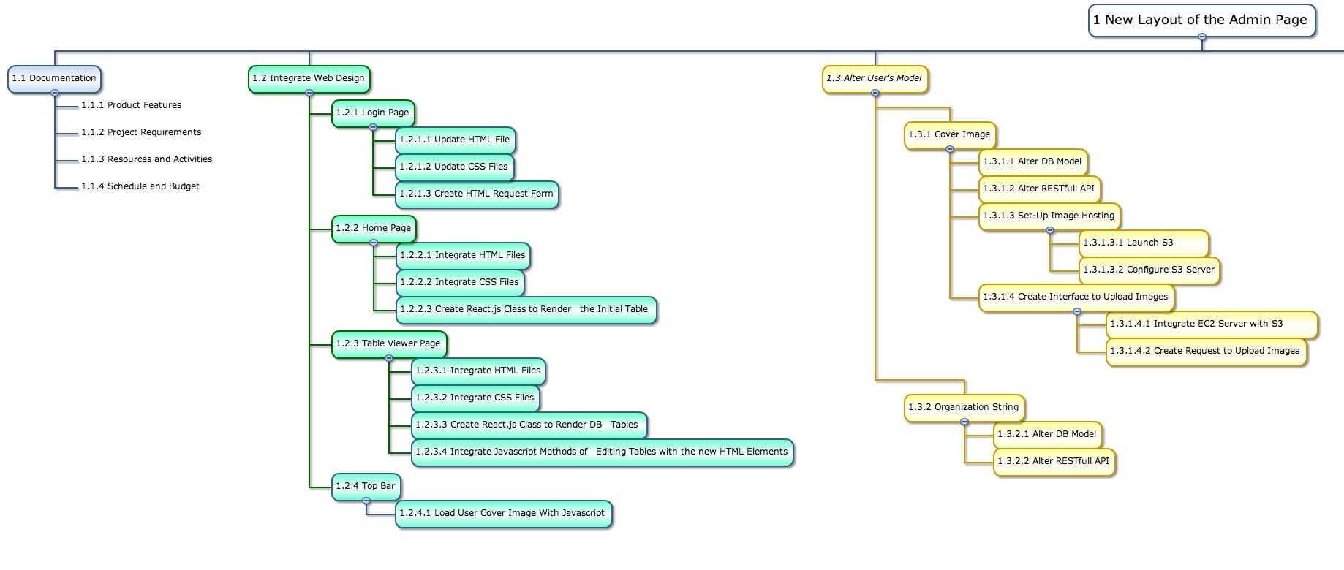
Estrutura Analítica de Projeto

Slide 21
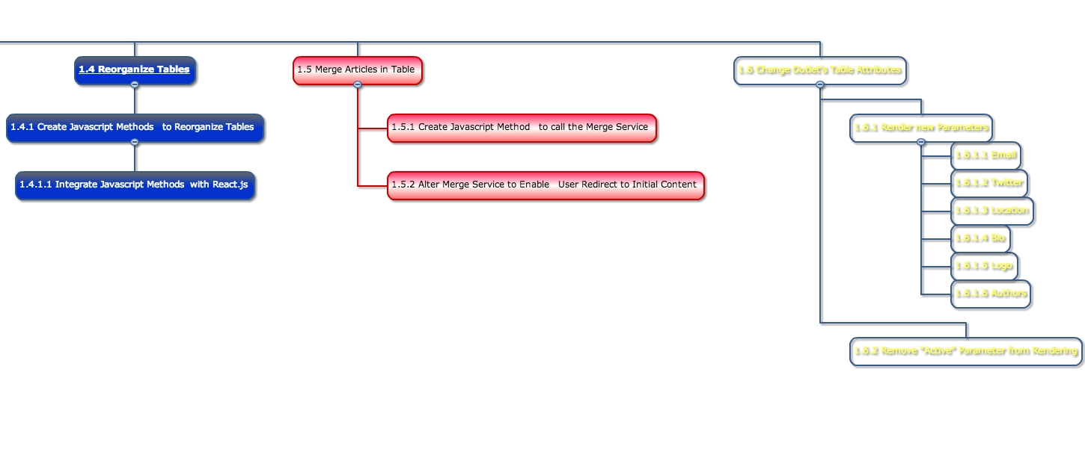
Estrutura Analítica de Projeto

Slide 22
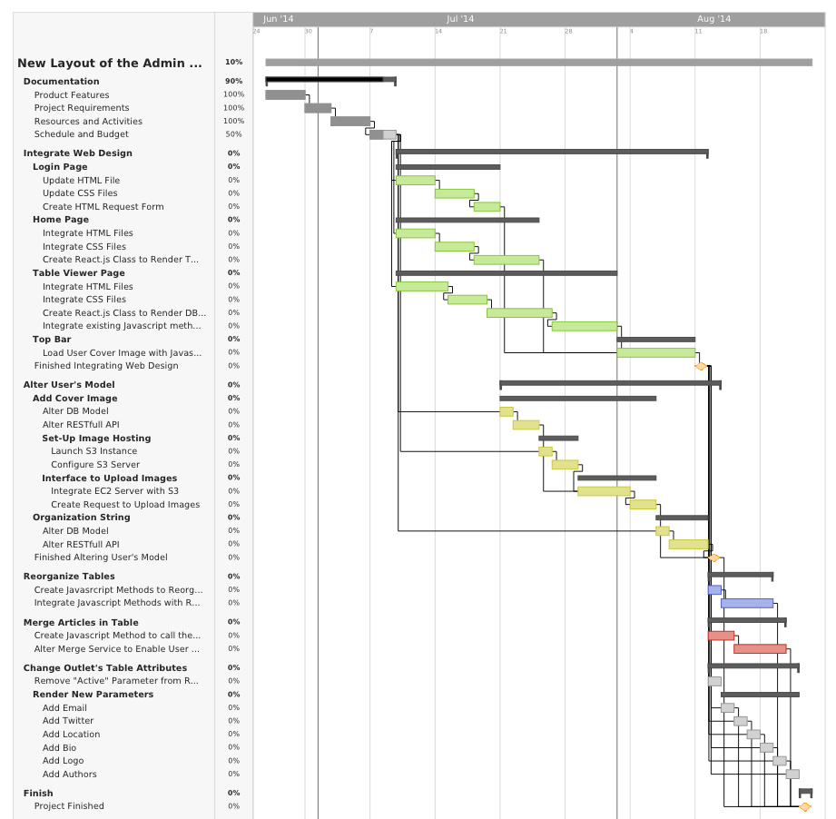
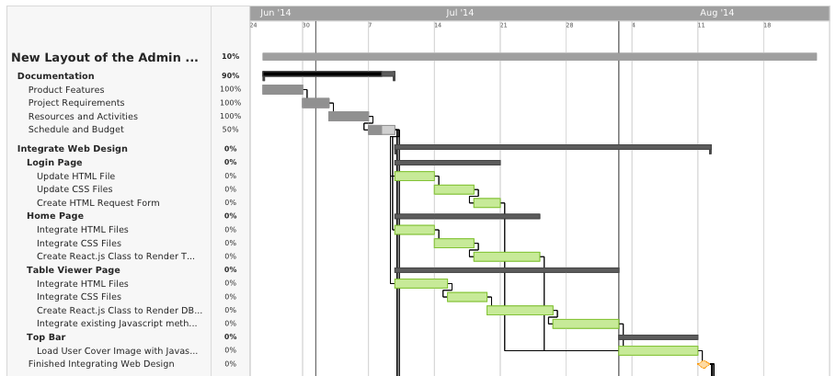
Cronograma

Slide 23
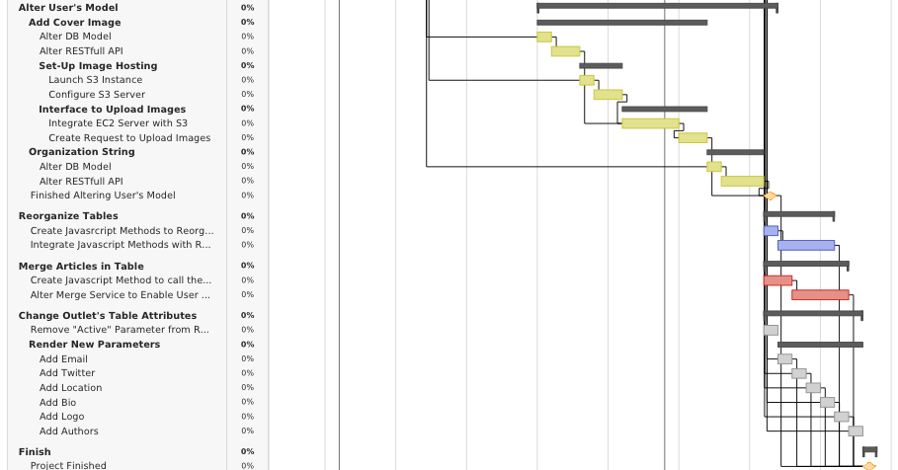
Cronograma

Slide 24
Orçamento

Slide 25
4.2 – Gestão de Desenvolvimento de Software
Escolha da Metodologia de Gestão:
CMMI-DEV.
Modelagem do estado atual.

Slide 26
Modelagem do Estado Ideal
1. Utilizar métodos efetivos para implementar os componentes do produto:
Programação Estruturada;
Programação Orientada a Objeto;
Programação Orientada a Aspecto;
Geração Automática de Código;
Reutilização de Código;
Utilização de Padrões de Design;
2. Utilizar Padrões e Critérios:
Padrões de Linguagem;
Requerimentos em Forma de Diagramas;
Padrões de Peças;
Estrutura e Hierarquia de Componentes de Software;
Critérios:
Modularidade;
Clareza;
Simplicidade;
Confiabilidade;
Segurança;
Facilidade de Suporte;
3. Conduzir revisão por pares nos componentes de produtos selecionados;
4. Realizar testes unitários dos componentes de produtos apropriados:
Cobertura de Testes por Afirmação;
Cobertura de Testes por Galhos;
Cobertura de Testes por Predicados;
Cobertura de Testes por Caminho;
Testes de Fronteiras de Valores;
Testes de Valores Especiais;
5. Revisar os Componentes do Produto;

Slide 27
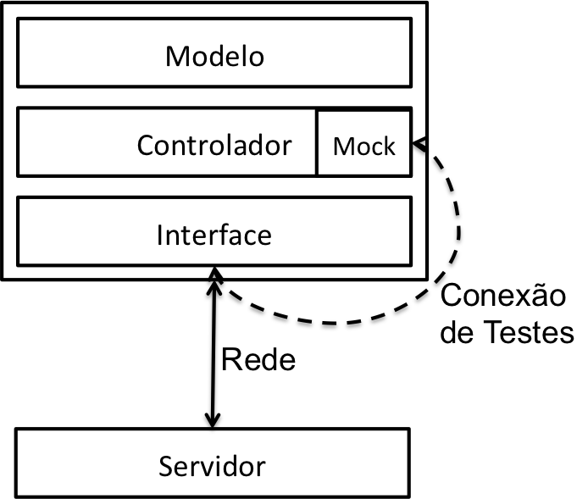
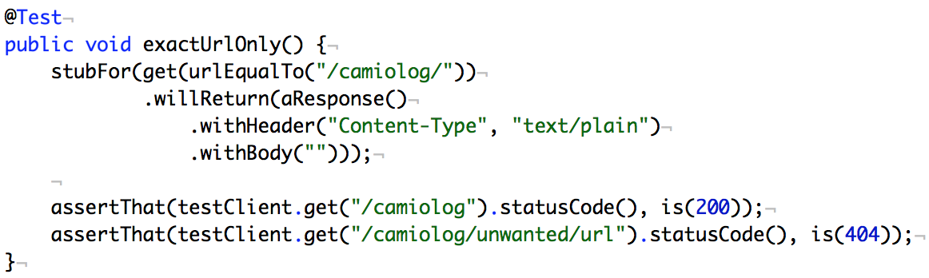
Proposição e Aplicação de Melhorias
Mock-Ups de Rede.
WireMock

Slide 28
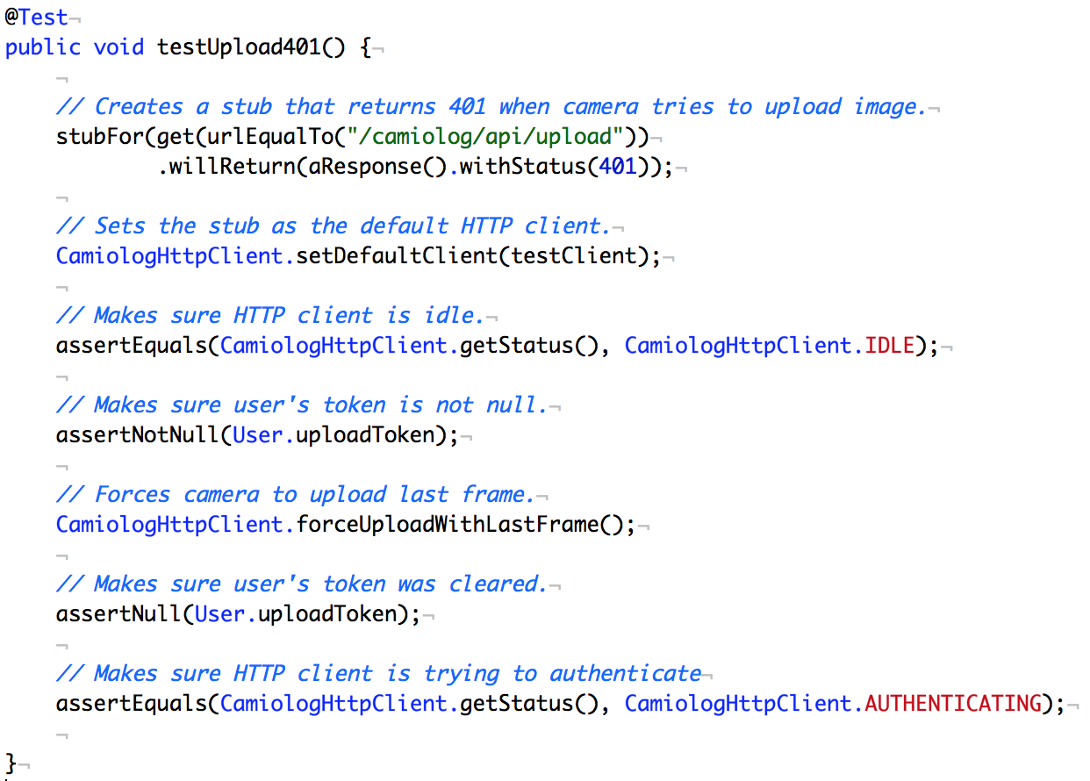
Proposição e Aplicação de Melhorias

Slide 29
Capítulo 5: Análise Crítica
Gestão de Projetos.
Análise das Ferramentas
LucidChart
WBSTool
TeamGantt
Avaliação dos Resultados das Melhorias
Melhorias na Estrutura Analítica do Projeto (EAP)
Melhorias no Desenvolvimento do Cronograma
Melhorias na Determinação do Orçamento
Gestão de Desenvolvimento de Software.
Análise das Ferramentas
Eclipse
JUnit
Wiremock
Análise das Conclusões dos Gestores.

Slide 30
Capítulo 6: Conclusões
1. Estudo das normas consagradas.
2. Modelagem dos processos críticos e melhorias.
3. Análise dos resultados.
4. Ferramentas e questões práticas.
5. Próximos passos.

Slide 31
Obrigado.

